Slide 1
Onemocnění ledvin II
Slezská univerzita Opava
Letní semestr 2024

Slide 2
Akutní selhání ledvin
Chronické selhání ledvin
RRT

Slide 3
Selhání ledvin
Ledviny nejsou schopny
Vylučovat zplodiny dusíkatého metabolismu
Udržet rovnováhu vody, minerálů, ABR
Ani za bazálních podmínek-příjmu bílkovin 0.5g/kg/den a dostatečného příjmu energie

Slide 4
Renální insuficience (nedostatečnost)
Stav, kdy ledviny jsou schopny udržet normální složení vnitřního prostředí při běžném životě, ale ne při mimořádných situacích:
Infekce
Operace
Nadměrný přísun bílkovin, vody, elektrolytů

Slide 5
Rozvoj selhání ledvin
Náhle u člověka, jehož funkce byla normální
AKUTNÍ SELHÁNÍ LEDVIN
Důsledek chronického onemocnění, kdy docházelo k postupného poklesu renálních funkcí
CHRONICKÉ SELHÁNÍ

Slide 6
Akutní selhání ledvin
Významný pokles GF a EF obou ledvin
Náhlá nedostatečnost ledvin regulovat vodní, minerálovou rovnováhu a vylučovat metabolické odpady
→ odhad závažnosti
→ sérová hladina urey a kreatininu
->GF

Slide 8
Fáze a rizika akutního selhání ledvin
Náhlý pokles vylučování moči
<500ml/den→ oligurie
<100ml/den→ anurie
Někdy 1-2lmoči/den→ nonoligurické ASL
poškození tubulů

Slide 9
Časový průběh změn diurézy
1.Iniciální fáze
2.Oliguricko-anurická fáze
3.Diuretická fáze
4.Zotavovací fáze

Slide 10
Etiologie a patogeneze
U 70% pacientů s akutním renálním selháním
(akutní tubulární nekróza)
Dělení
Prerenální selhání
Renální selhání
Postrenální selhání
Společné→ náhlý pokles GF v důsledku snížení průtoku glomeruly, zvýšení tlaku v Bowman. pouzdře a ledvinných tubulech

Slide 11
Prerenální selhání
Pokles TK→ snížení perfúze ledvin→ pokles GF
Příčiny
Selhání srdce jako pumpy
Hypovolemie (dehydratace)
Vazodilatace (sepse, antihypertenzní terapie)

Slide 12
Postrenální selhání
Způsobena obstrukcí močových cest
Močové kameny
BHP
Tumory prostaty, močového měchýře, střeva, ovaria
Retroperitoneální fibroza……..

Slide 13
Renální selhání
Primární onemocnění ledvin
Extrarenální nemoci
Postižení určité strukturní součásti ledviny
Nemoci cév
Glomerulární nemoci
Tubulární nemoci
Postižení intersticia

Slide 14
Diagnostika
Nález v krvi:
zvýšená plazmat. koncentrace urey + kreatininu
Zvýšená plazmatická koncentrace K
Snížená plazmatická koncentrace K(polyurická fáze)
Metabolická acidóza
Sérová koncentrace Na

Slide 15
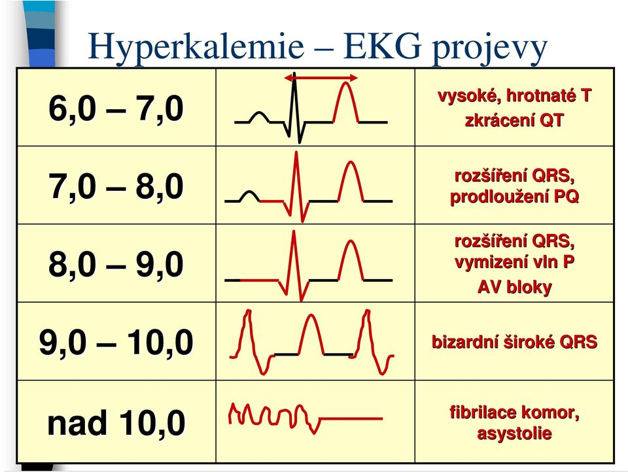
Rizika akutního stádia
Hyperkálemie
Hypoosmolární hyperhydratace
Isoosmolární hyperhydratace

Slide 16
Terapie akutního selhání ledvin
Terapie základního onemocnění
Úprava hypotenze, hypovolemie
Léčba hyperkálemie (ca glukonicum, NaHCO3, 20%Glukoza+ inzulín, iontoměniče)
Léčba metabolické acidózy
Terapie srdečního selhání, hypertenze
Léčba infekčních komplikací
Dialyzační terapie-hemodialýza
peritoneální dialýza
hemoperfúze

Slide 17
CHRONICKÉ SELHÁNÍ LEDVIN
Konečné stádium chronických renálních onemocnění
Asymptomatické stádium (postupné zhoršování renálních funkcí)
Konečné stádium s uremickou symptomatologií

Slide 18
Etiologie
Rozmanitá , všechny nemoci ledvin
50% glomerulonefritidy
20% diabetická nefropatie
30% ostatní (intersticiální nefritis, nefroskleróza, ireverzibilní ASL…
Konečným stavem→ konečné stádiu ledvinné choroby (ESRD)

Slide 19
Patogeneze
Je snížen počet fungujících nefronů
Příznaky až po zániku > 50% nefronů
Snížené renální vylučování s nahromaděním odpadních látek

Slide 20
Stádia CHSL
1.Stádium mírné CHSL
Kreatinin do 220umol/l
exkreční a regulační mechanismy zachovány
2.Stádium středního stupně
Kreatinin 230-530 umol/l
Neschopnost koncentrovat moč, mírná anemie
3. Stádium vážné CHSL
Kreatinin 540-880umol/l
Anemie, HypoCa, hyperF, metabol.acidóza
4.stádium urémie >90% nefronů zničeno
Kreatinin >880 umol/l
Porucha mnoha systémů

Slide 21
Chronické onemocnění ledvin
Chronické selhávání ledvin se v dnešní době nahrazuje pojmem „chronické onemocnění ledvin“ (CKD) a chronické selhání ledvin je jeho poslední fází
CKD 1. st. – GF nad 1,5 ml/s, ale jsou přítomny známky postiž. ledvin (např. proteinurie)
CKD 2. st.– GF 1,0-1,5 ml/s
CKD 3. st.– GF 0,5-1 ml/s
CKD 4. st.– GF 0,25-0,5 ml/s
CKD 5. st.– GF pod 0,25 ml/s - chronické selhání ledvin

Slide 22
Ledvina a hormonální funkce
tvorba : 1,25 dihydrocholekalciferol
erytropetin, prostagladniny
sekrece: angiotensinogenu ,parathormonu
odbourávání: inzulínu, somatotropinu

Slide 23
URÉMIE
Terminální fáze renálního selhání
Extrarenální projevy:
gastrointestinální (nauzea, zvracení, průjmy,Treitzova kolitida, pseudoperitonitida)
respirační (acidotické dýchání)
nervové (poruchy vědomí, křeče, encefalopatie, parestezie)
kardiální (uremická perikarditida)
kožní (pruritus, krvácivé projevy)

Slide 24
Terapie chronického selhání ledvin
Konzervativní léčba
Úprava příjmu tekutin, Na, K,
Příjem bílkovin
Léčba komplikací- kostní, infekce, hypertenze
Úprava dávkování léků
Dialyzační léčba
Transplantace ledviny

Slide 25
Možnosti terapie terminální fáze renálního selhání
Transplantace ledviny od živého dárce
Zařazení do čekací listiny na transplantaci
Hemodialýza
Peritoneální dialýza
Transplantace ledviny od mrtvého dárce

Slide 26
Hemodialýza
Odstranit zplodiny metabolismu
Upravit vodní a elektrolytovou rovnováhu
Úprava metabolické acidózy
Nelze nahradit endokrinní funkci ledvin
Akutní X chronická
Kontinuální X intermitentní

Slide 27
Princip
Umělá ledvina je tvořena třemi základními částmi:
mimotělní (extrakorporální) oběh krve nemocného
dialyzátor
okruh zajišťující průtok dialyzačního roztoku

Slide 28
Hemodialýza
hlavní funkční jednotka umělé ledviny
Dialyzátor (kapilára)
Vlastní dialýza
fyzikálně je to děj, kdy jsou od sebe oddělovány látky s různou velikostí a rozpustností a ultrafiltrace látek a vody z krve do dialyzačního roztoku probíhá přes semipermeabilní membránu

Slide 29
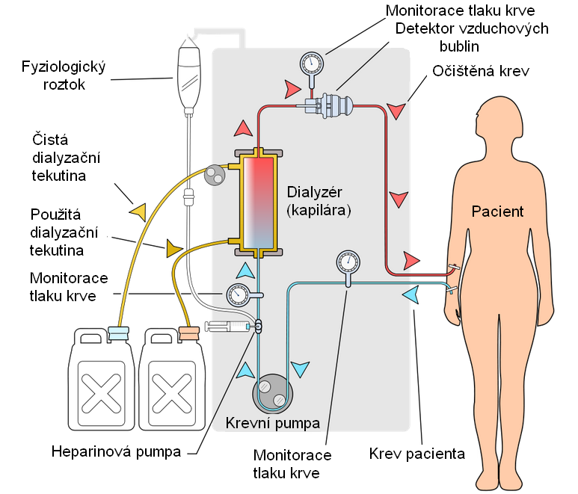

Slide 30
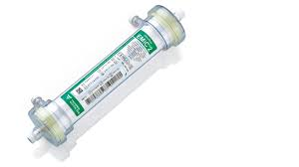
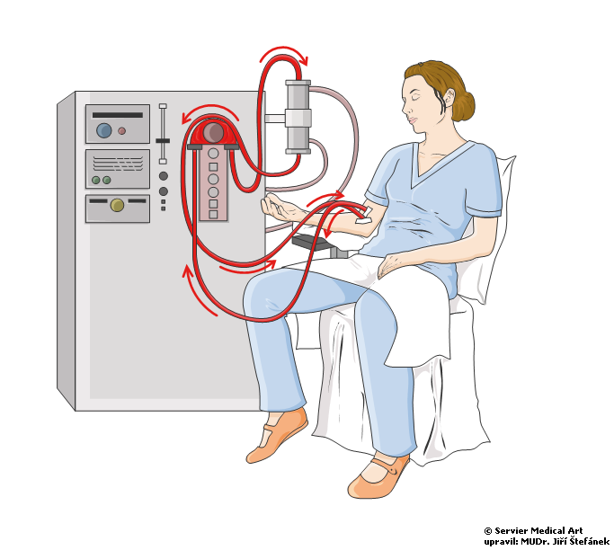
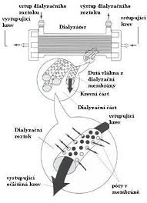
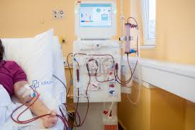
Hemodialýza

Slide 31
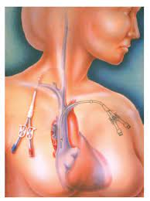
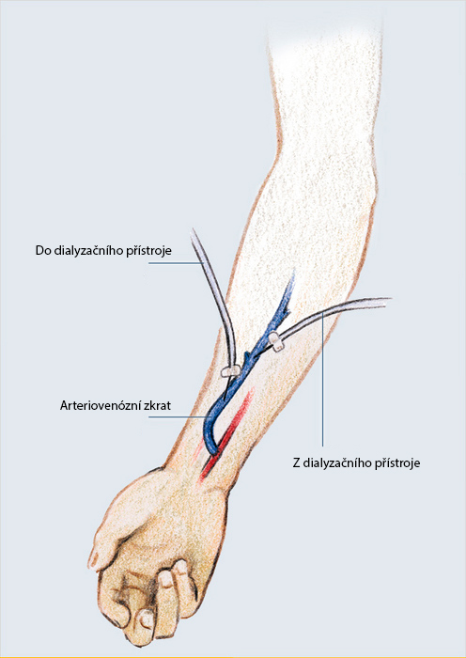
Cévní přístup
Zabezpečení dostatečného krevního průtoku
Pro HD 300-350 ml/min
Dočasný
2-3 cestný HD katetr
Trvalý
AV spojka
Permanentní katetr
Cévní protéza

Slide 32
Peritoneální dialýza

Slide 33
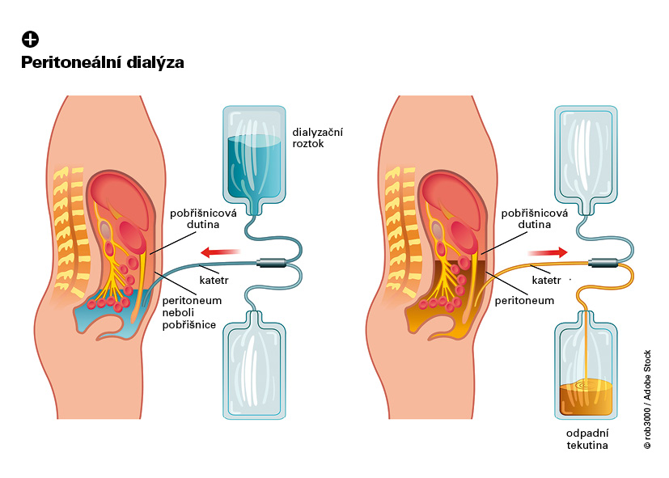
Peritoneální dialýza

